Slide 1
III МЕЖДУНАРОДНЫЙ КОНКУРС ЦИФРОВЫХ ОБРАЗОВАТЕЛЬНЫХ РЕСУРСОВ «IT – ЭФФЕКТ»
Климова Елена Владимировна, учитель химии и биологии МБОУ «Средняя общеобразовательная школа с. Шереметьевка Лысогорского района Саратовской области»

Slide 2
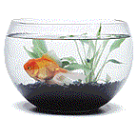
Кислород – основа жизни!?

Slide 3
Строение атома
О ) ) 1s² 2s² 2p⁶
+8 2 6
8 е

Slide 4
История открытия кислорода
Швед К. Шееле путем нагревания селитры
Англичанин Дж. Пристли при нагревании оксида ртути
Француз А. Лавуазье дал название

Slide 5
Химический элемент– кислород образует 2 аллотропных видоизменения
Кислород – О₂, газ малорастворимый в воде, без цвета, запаха
Озон- О₃, газ, малорастворимый в воде, голубого цвета, имеющий запах свежести.

Slide 6
Круговорот кислорода в природе

Slide 7
Получение кислорода

Slide 8
Существует несколько способов получения кислорода:
1) 2Н₂О = 2 Н₂ + О₂
2) КМnО₄ = К₂МnО₄ + МnО₂ +О₂
3) 6 СО₂ +6Н₂О =С₆Н₁₂О₆ + 6 О₂
(УЧАЩИЙСЯ ДЕМОНСТРИРУЕТ ПОЛУЧЕНИЕ КИСЛОРОДА В ЛАБОРАТОРНЫХ УСЛОВИЯХ – разложением марганцовки)

Slide 9
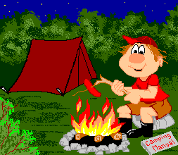
Химические свойства
Взаимодействие с металлами,
Взаимодействие с неметаллами
Взаимодействие со сложными веществами

Slide 10
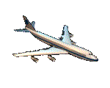
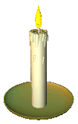
Применение кислорода

Slide 11
Вывод: Кислород – газ, поддерживает дыхание, горение, влияет на жизнедеятельность всех живых организмов

